Slide 1
LAB PRESENTATION
面向光子芯片智能设计的三方向技术调研
DAS 光电混合集成 · Photonic AI Computing · Agentic PIC Design
TASK-007 组会汇报｜证据截止 2026-09-21
EVIDENCE
READOUT
NEXT RUN

Slide 2
三个目标：物理系统、计算硬件与设计方法
保底目标
中等目标
最高目标
AI 辅助设计 DAS 光电混合集成芯片，贯通需求、设计与验证流程。
将 AI 推理计算映射到光子硬件，审视任务精度与完整系统成本。
建立可调用设计、仿真、优化和验证工具的 PIC Agent Harness。
三者相互关联，但不能用“有 AI”“有 PIC”或“有 Agent”互相替代。
Sources: TASK-007 任务规格；正式报告第 1 章
2/25

Slide 3
研究方法：范围综述 + 定向全文核证
FOCUS
FACT：一手材料直接支持
AUTHOR CLAIM：作者报告、未复算
CODE VERIFIED：固定提交可见
INFERENCE / UNKNOWN：分析与证据缺口
Sources: TASK-007 search-and-screening-log.md；full-text-evidence-audit.md
3/25

Slide 4
三方向现状一览
方向 | 当前最强证据 | 主要缺口 | 常见过度表述
DAS 光电混合集成 | PIC/混合模块进入真实 DAS | 系统约束、封装与长期证据 | 有 PIC = 完整 DAS 芯片
Photonic AI | 芯片及任务级系统演示 | 误差、控制、转换与总能耗 | 核心 TOPS/W = 系统更优
Agentic PIC | 局部工具闭环与仿真在环 | 通用开源、验证与失败恢复 | 生成脚本 = 自动设计
结论强度按公开论文、代码与官方资料划定。
Sources: 正式报告第 5.1 节
4/25

Slide 5
01｜DAS 光电混合集成
从单器件到完整系统，先看边界
已有基础
持续集成
关键未知
PIC 已进入真实 DAS 实验。
混合集成继续纳入激光、微光学与热控。
AI 端到端设计与物理验证证据仍缺失。
5/25

Slide 6
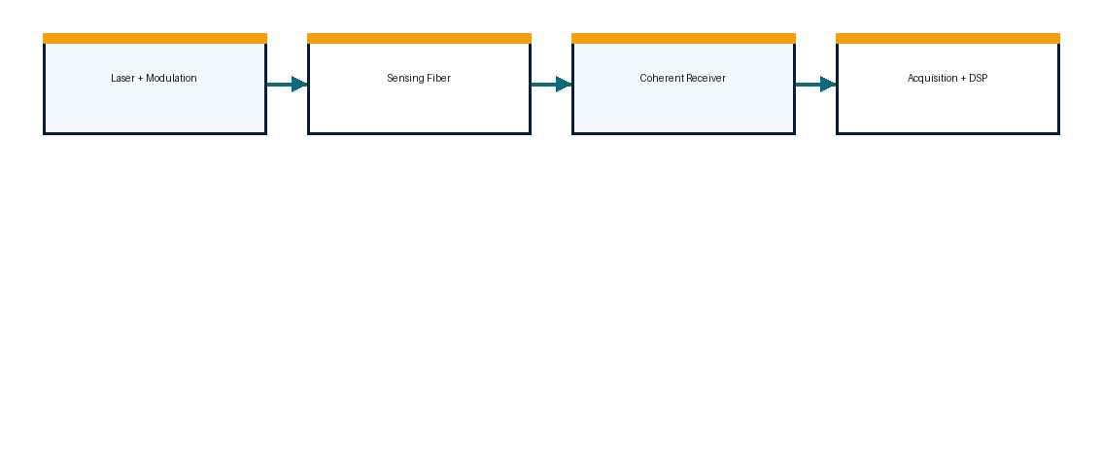
DAS 性能来自完整链路，而非单一器件

Slide 7
四个集成层级必须分开
层级 | 典型内容 | 能够证明 | 不能证明
单器件 | 调制器/探测器/激光 | 局部性能 | 完整收发或系统
PIC | 调制/偏振/混频/探测 | 片上光学前端 | 电子、光源、封装均闭合
混合模块 | PIC + 激光/电子/TEC | 模块接口与部分系统功能 | 全部外部链路解决
完整系统 | 真实光纤与端到端解调 | 给定条件下系统性能 | 量产与所有工况
Sources: 正式报告第 2.2 节
7/25

Slide 8
DAS 代表工作：从器件到混合模块
工作 | 实际达到 | 主要边界
Jin 2024 | SOI 收发 PIC + 12.1/49 km 实验 | 激光、放大、采集与 DSP 外置
Jin 2026 | InP 激光 + SOI PIC 模块 + 10 km 演示 | 会议短文；多项系统组件仍外置
Cheng 2023 | 高 ER 调制器进入 2 km DAS 对照 | 只替换发射调制子模块
双微梳 2024 | 并行多波长 DAS | 泵浦、控制、探测与 DSP 复杂
非 PIC 1007 km | 长距离反例 | 距离不由 PIC 集成自然带来
所有数值均为作者报告，本项目未复现实验。
Sources: PRJ 2024; OFC 2026 W4D.2; Nat Commun 2023; Sci Adv 2024; JLT 2022
8/25

Slide 9
OFC 2026：集成进了一步，但系统尚未闭合
已进入模块
仍在模块外
<3 kHz InP 外腔激光
SOI 调制与双偏振相干接收
微透镜、隔离器与 TEC
约 40 × 40 × 10 mm
EDFA 与环行器
AWG、TIA 与 DAQ
离线 DSP
长期漂移、良率和完整功耗未知
更准确的结论：混合集成 interrogator 进入真实 DAS 演示，而非完整系统片上化。
Sources: Jin et al., OFC 2026, W4D.2，用户提供原文逐页核读
9/25

Slide 10
DAS 的关键缺口不在“能否画版图”
跨域约束
可比性
长期工程证据
系统距离/灵敏度如何传播到激光、PIC、电子、封装和 DSP？
距离、标距、带宽、频率和统计口径不同，不能用单值排序。
温漂、耦合、控制、封装、良率和重复性仍缺统一记录。
UNKNOWN：尚无 Agent 端到端设计并物理验证 DAS 光电混合集成芯片的公开证据。
Sources: 正式报告第 2.4–2.5 节
10/25

Slide 11
02｜Photonic AI Computing
真实芯片与任务演示已经出现，系统边界成为焦点
干涉网格
微环/WDM/微梳
衍射/混合系统
可编程矩阵计算，受相位、插损与校准约束。
波长并行，受热漂移、工艺与光源约束。
高并行任务演示，受重构、接口和系统边界约束。
11/25

Slide 12
三类主计算架构
路线 | 优势 | 已到达 | 主要代价
MZI / 相干网格 | 可编程线性变换 | 片上网络、64×64 MAC | 相位漂移、插损、校准
MRR / WDM / 微梳 | 波长并行、紧凑权重 | 卷积、权重库、分布式推理 | 热漂移、工艺偏差、光源
衍射 / 自由空间 / 芯粒 | 大规模传播并行 | 任务级系统与芯粒扩展 | 对准、重构、非线性、接口
Sources: Nature/Nature Photonics/Science 2021–2025 代表论文；正式报告第 3 章
12/25

Slide 13
代表系统：真实完成度比宣传标签更重要
对象 | 实际证据层 | 需要保留的限制
Ashtiani 2022 | 芯片级端到端 PDNN | 任务规模与外围控制
Netcast 2022 | 分布式系统 + 真实推理 | 40 aJ 是接收端光能
ACCEL 2023 | 全模拟光电视觉任务 | 任务专用，operation 口径不同
Taichi 2024 | 光子芯粒 + 任务演示 | AGI 是作者定位
PACE 2025 | 2.5D 64×64 MAC + Ising | 不是通用 DNN；外部激光
通用加速器 2025 | 多模型/任务 + 公开代码数据 | 不同任务精度损失不同
Sources: Nature 2022/2025; Science 2022/2024; 正式报告第 3 章
13/25

Slide 14
核心算子指标 ≠ 完整系统优势
常被突出
必须共同计入
TOPS/W 或 aJ/op
光学传播延迟
并行通道数
核心矩阵规模
激光与耦合损耗
DAC/ADC、驱动与探测
控制、校准与温控
存储、数据移动和任务精度
公平比较需要同任务、同精度目标和明确墙插系统边界。
Sources: Netcast, PACE, UPAIA 等正文与方法边界；正式报告第 3.5 节
14/25

Slide 15
Photonic AI 的共同研究缺口
误差链
系统成本链
可扩展性
器件/热/工艺误差如何传播到光学算子、网络层和任务精度？
激光、转换、控制、存储和数据移动如何统一计量？
规模增长时插损、串扰、校准、封装和良率如何变化？
领域已越过“是否能运行 AI”阶段，但尚未统一证明何时优于电子或其他光子路线。
Sources: 正式报告第 3.7 节
15/25

Slide 16
03｜Agentic PIC Design
从脚本生成走向工具闭环，但离制造级自治仍远
输入
执行
证据
需求、DesignSpec 与知识/PDK。
稳定 Tool Contract 与真实 simulation/CAD/EDA。
RESULT、独立评价、状态与失败恢复。
16/25

Slide 17
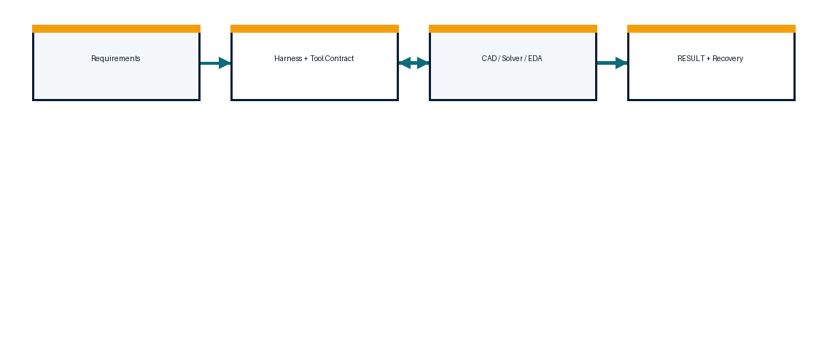
Agentic PIC 的最小闭环

Slide 18
代表对象覆盖的是不同层，不是同一种系统
对象 | 强项 | 诚实上限
PhIDO | NL→DSL→GDS/DRC→SAX | 结构与电路级 proof-of-concept
AutoPhotonicDesign | 真实 solver 驱动迭代 | 专家配置后的仿真在环
gdsfactory/gplugins | 版图/PDK/solver 适配 | Tool Layer，不是 Agent 证明
PICBench | JSON netlist + SAX 评价 | 电路级 benchmark
MetaChat | 代理优化 + FDFD 数据/抽查 | 相邻超表面机制参照
PICopilot / PICasso | 脚本生成 / 论文描述链 | 无公开实现核验或仅作者主张
Sources: PhIDO 2025; arXiv 2502/2606/2608; Sci Adv 2025; TASK-005 源码审查
18/25

Slide 19
两条最强证据，也暴露两个不同瓶颈
PhIDO｜结构化设计链
AutoPhotonicDesign｜真实仿真在环
YAML DSL + Pydantic
gdsfactory GDS 与 DRC
SAX 电路仿真
终点以结构有效性为主
propose–simulate–evaluate–iterate
真实物理求解器
工程师提供脚本与 evaluator
多物理示例仍需专家纠错
一个接近 Harness 骨架，一个证明 solver-in-loop；都不是无条件、制造级端到端自治。
Sources: PhIDO APL Machine Learning 2025；AutoPhotonicDesign arXiv:2606.00915
19/25

Slide 20
验证阶梯：每一级只能支持相应结论
层级 | 回答的问题 | 不能外推
Syntax / Geometry | 描述与几何是否合法？ | 性能与制造
DRC | 是否违反给定几何规则？ | LVS、物理性能、signoff
Circuit Simulation | 紧凑模型电路响应如何？ | 器件全波与工艺角
Full-wave | 给定材料/网格/边界下场响应？ | 制造与系统性能
LVS / PDK | 连接和工艺模型是否一致？ | 所有工况可靠
Corner / Signoff / 实物 | 是否达到更强制造/实物证据？ | 未测试条件下普遍有效
Sources: TASK-005 Verification Ladder；正式报告第 1.4、4.5 节
20/25

Slide 21
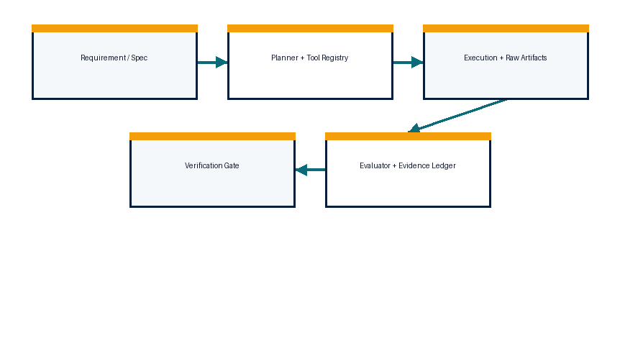
PIC Harness Reference Architecture V0

Slide 22
跨方向连接：同一“证据链”问题的三种表现
方向 | 输入 | 确定性证据 | 关键断点
DAS | 距离/分辨率/灵敏度 | 链路模型、器件/系统测量 | 需求→器件/封装约束
Photonic AI | 模型与任务 | 芯片测量、任务精度、总功耗 | 器件误差→任务/系统成本
Agentic PIC | 自然语言与设计目标 | CAD/solver/DRC/LVS/ledger | 工具调用→可信结论
Sources: 正式报告第 5.2–5.3 节
22/25

Slide 23
三条候选研究路线（非最终方向）
A｜证据优先 Harness
B｜DAS 约束传播
C｜光子 AI 证据链
最小 Tool Contract + RESULT/evidence ledger + 分层 verification。难点：证明方法净收益。
系统指标 → 器件/电路/封装约束图。难点：跨域模型和不可比指标。
器件误差 → 任务精度 → 完整系统成本。难点：数据缺失与边界统一。
本轮不做资源匹配、不设计实验、不设成功阈值，也不选择最终路线。
Sources: TASK-007 candidate-routes-and-open-questions.md
23/25

Slide 24
四个 strongest counterexamples
PIC ≠ 更长距离
高 ER ≠ 系统集成
非 PIC DAS 已有 1007 km 反例；集成更直接影响 SWaP 与工程一致性。
68 dB 调制器只替换子模块，光源、接收、电子仍需系统证据。
TOPS/W ≠ 总能效
Tool 调用 ≠ 设计成功
激光、ADC/DAC、控制、温控、存储与精度必须计入。
模型、边界、收敛、DRC/LVS/PDK 与实物证据必须分层。
Sources: TASK-006 critical review；TASK-007 full-text evidence audit
24/25

Slide 25
结论与待讨论问题
当前结论
下一步讨论
DAS：真实 PIC/模块已有，AI 端到端设计未知
Photonic AI：真实任务已有，系统边界不统一
Agentic PIC：局部闭环已有，制造级自治缺失
共同断点：需求、工具、证据与验证未贯通
贡献落在方法、DAS 系统还是光子计算评价？
目标证据层是流程、仿真还是实物/系统？
哪些 PDK、solver 与公开数据可作事实基础？
Harness 如何证明科研价值而非工具包装？
当前只提交候选路线和开放问题，等待导师与用户讨论后再收敛。
Sources: 正式报告第 6 章；TASK-007 evidence audit
25/25

